Slide 1
TIẾNG VIỆT 1
TRƯỜNG TIỂU HỌC ĐOÀN KẾT
Tập 2
Tuần 19
Bài 94: anh - ach

Slide 2







KHỞI ĐỘNG

Slide 3


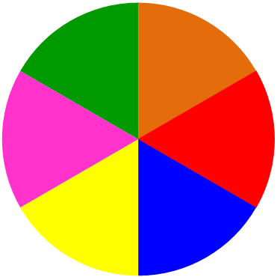
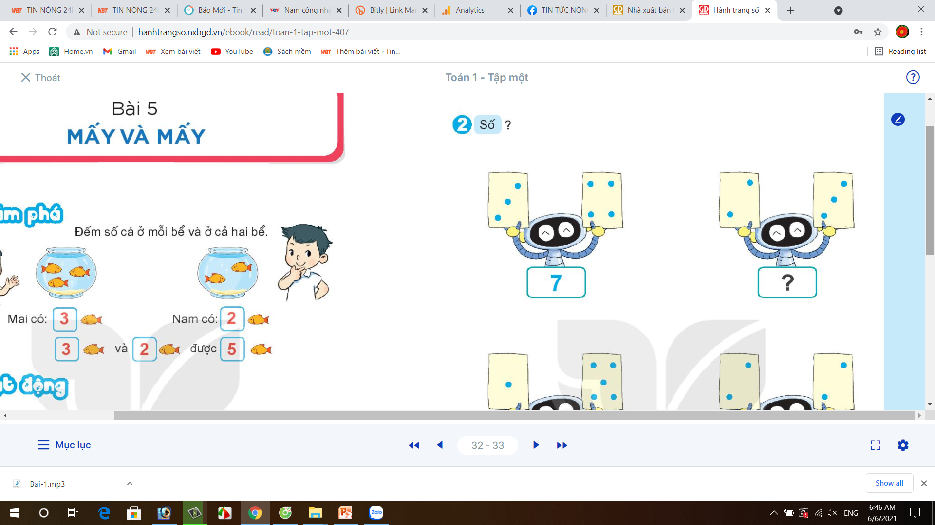
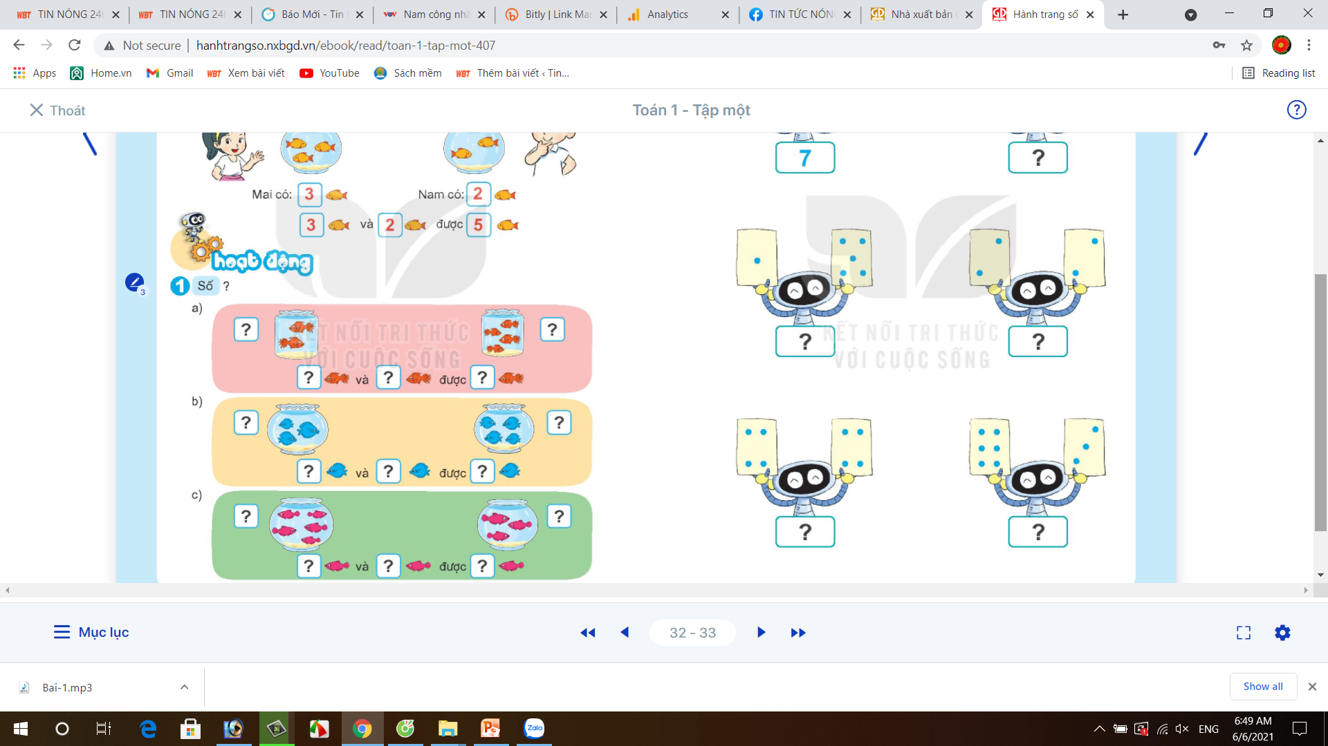
Trò chơi
SẮC MÀU EM YÊU
cung trăng
thiên nga
bếp lửa
7
5
6
dễ thương
que kem
trường lớp
4
8
9
BẮT ĐẦU NÀO
Notes:
Thầy cô chọn vào thẻ “bắt đầu nào” để quay vòng quay
Vòng quay dừng ở màu nào, HS sẽ đọc từ tương ứng với màu đó

Slide 4
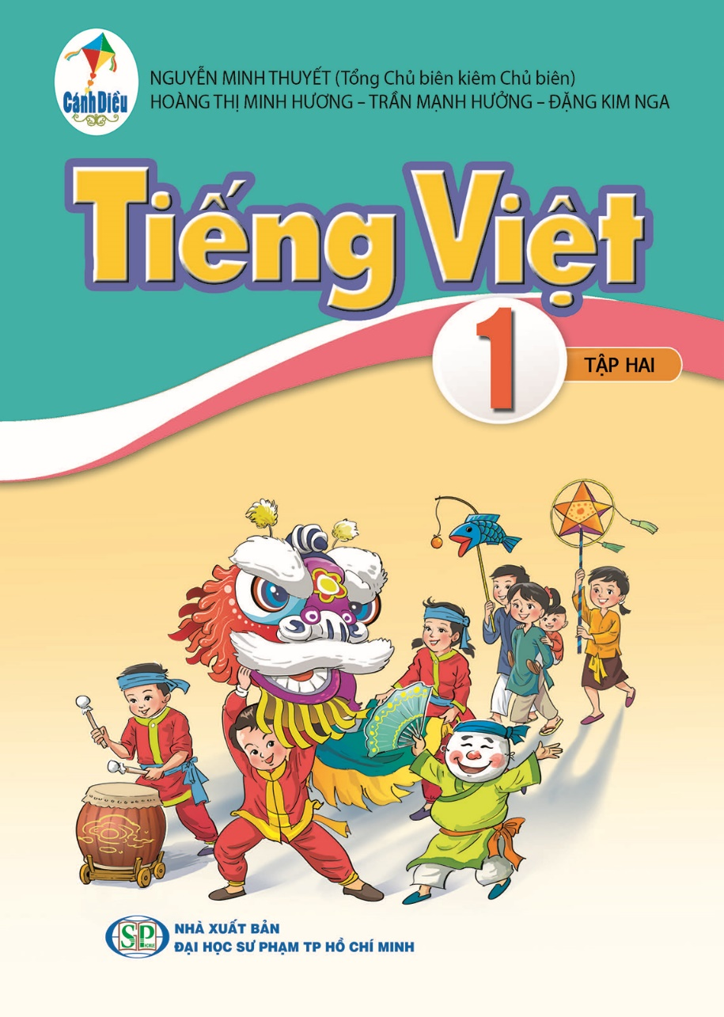

GIỚI THIỆU

Slide 5
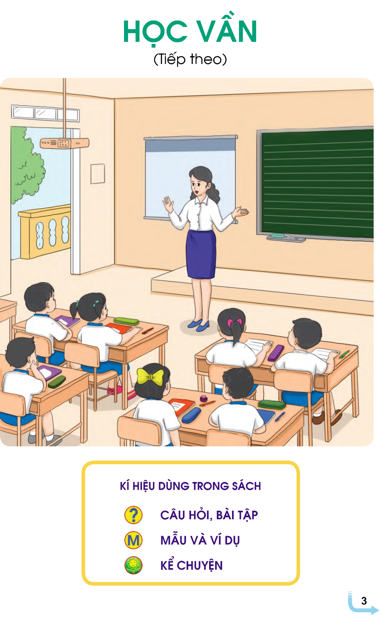
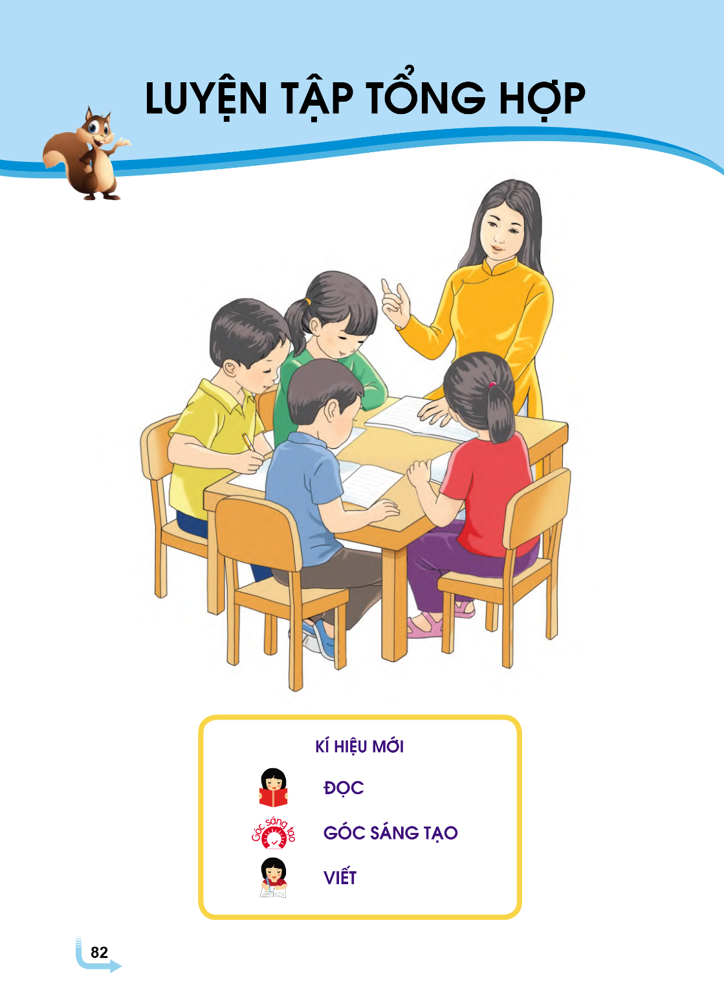

Slide 6



Bài 94: anh - ach

Slide 7

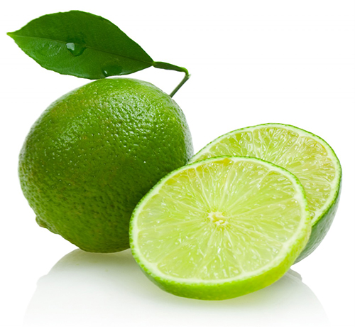
chanh
anh
quả chanh
a
nh
quả chanh

Slide 8

sach
sách
ach
a
ch
cuốn sách
ach

Slide 9
quả chanh
quả chanh
ach
cuốn sách
anh
ach

Slide 10
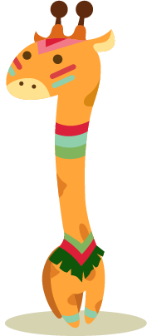
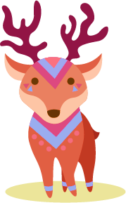


MỞ RỘNG VỐN TỪ

Slide 11
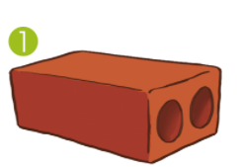

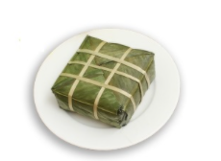
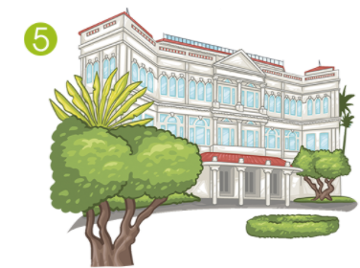
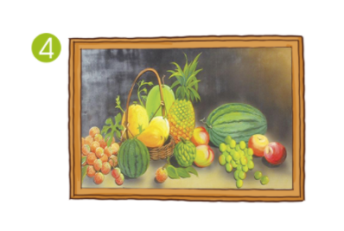
2. Tiếng nào có vần anh? Tiếng nào có vần ach?
2
3
tách trà
viên gạch
bánh chưng
anh
ach
bức tranh
khách sạn

Slide 12


THƯ GIÃN

Slide 13



TẬP ĐỌC

Slide 14
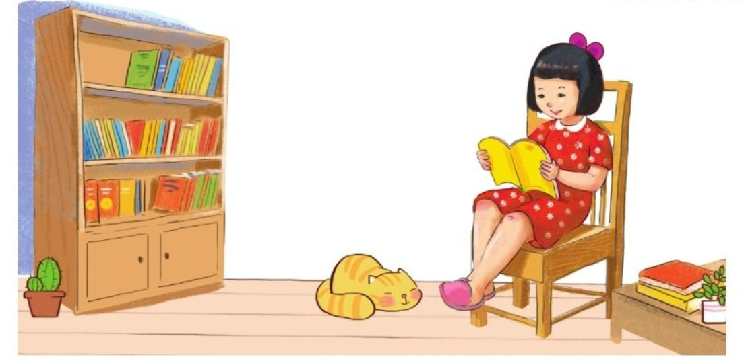

Slide 15
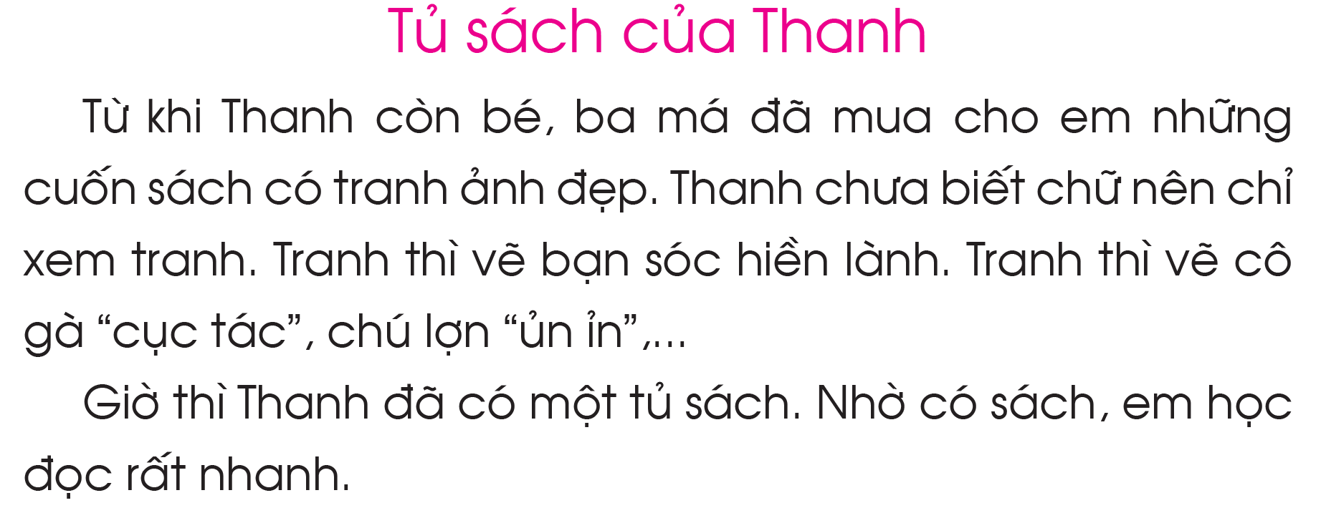

Slide 16


Luyện đọc từ ngữ
tủ sách
hiền lành
tranh ảnh
cục tác
chưa biết
rất nhanh

Slide 17
1
2
3
4
5
6

Slide 18
Luyện đọc câu
Từ khi Thanh còn bé, ba má đã mua cho em những cuốn sách có tranh ảnh đẹp.

Slide 20
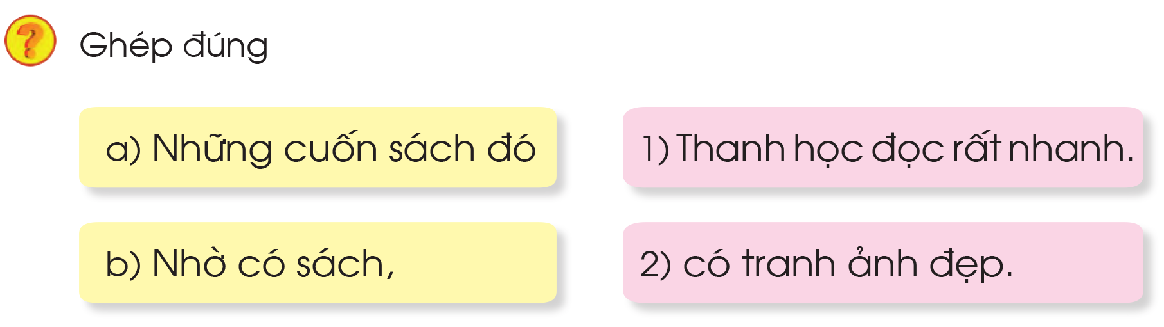
Tìm hiểu bài

Slide 21
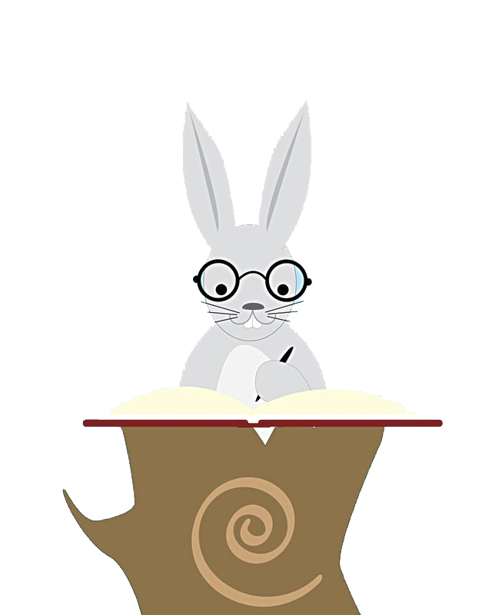



TẬP VIẾT

Slide 22
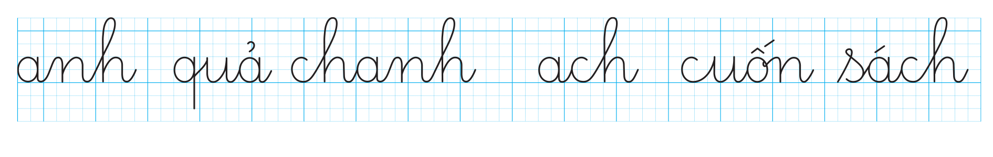

Slide 23


Slide 24
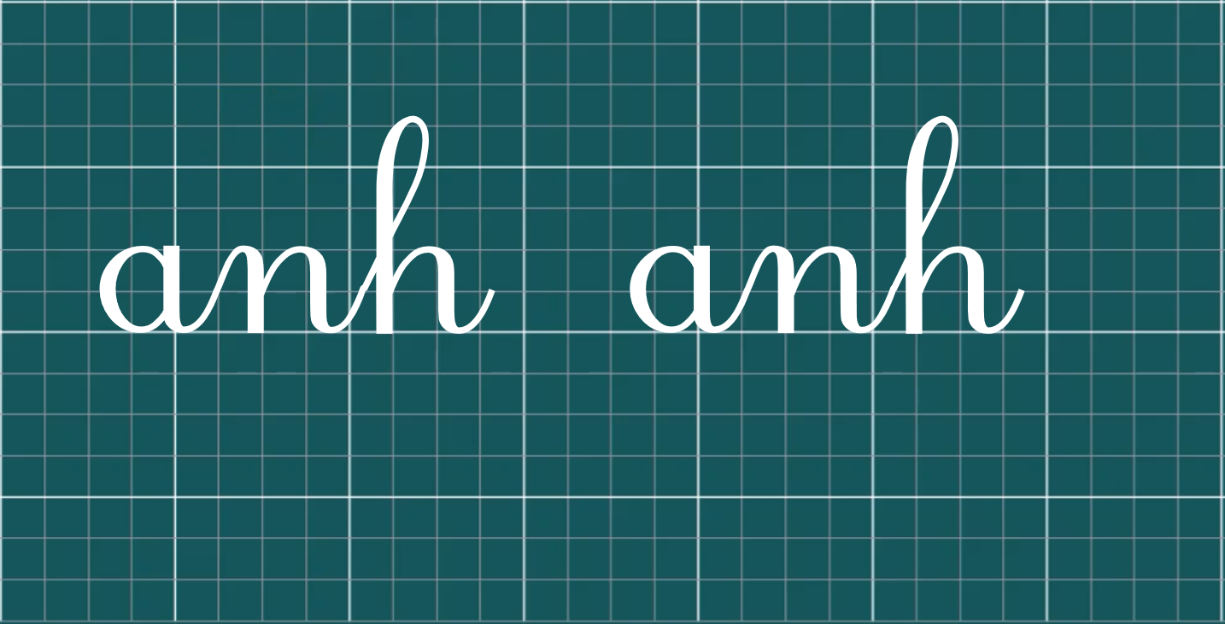
anh
anh

Slide 25
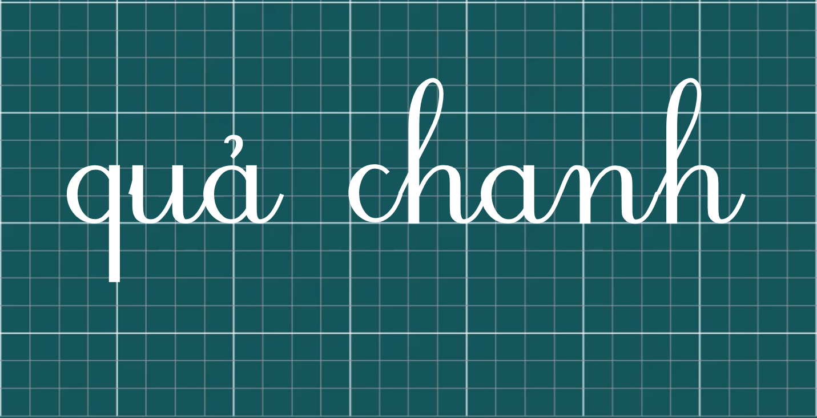
quả
chanh

Slide 26

ach
ach

Slide 27
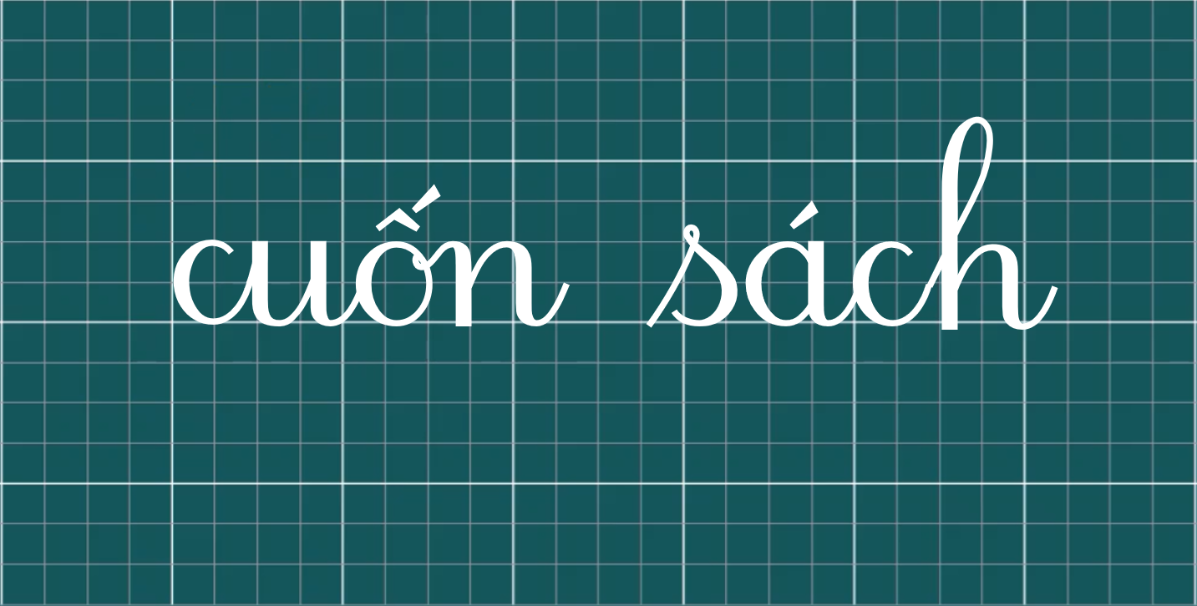
cuốn sách

